Slide 1
Revital-356
Presentacion Final

Slide 2
Que es el proyecto Revital-356?
Revital es un proyecto conformado por 5 integrantes basado en la restauración de la cabina de un helicóptero modelo Hiller UH-12, el cual fue donado a la institución en 2018, el helicóptero se encontraba en desuso desde el momento que ingresó al colegio.

Slide 3
Nuestros Objetivos
La restauración de la cabina del helicóptero es un proyecto ambicioso que no solo busca preservar un artefacto histórico, sino también convertirlo en un recurso educativo valioso. A través de estas iniciativas, se espera fomentar el interés por la historia de la aviación y proporcionar a los estudiantes una experiencia de aprendizaje enriquecedora.
1. Restaurar la Cabina del Helicóptero
El primer objetivo es llevar a cabo una restauración completa de la cabina del helicóptero. Esto implica:
Evaluación del Estado Actual: Realizar un diagnóstico detallado de las condiciones de la cabina, identificando las partes que necesitan reparación o reemplazo.
Uso de Técnicas de Restauración: Aplicar métodos y técnicas adecuadas para restaurar la cabina a su estado original, asegurando que se mantenga la integridad del diseño y los materiales históricos.
2. Material Didáctico para la Institución
Convertir la cabina restaurada en un material didáctico es fundamental para el aprendizaje de los estudiantes. Este objetivo incluye:
Desarrollo de Contenidos Educativos: Crear guías y materiales que expliquen la historia del helicóptero, su funcionamiento y su importancia en el contexto histórico y tecnológico.
Actividades Prácticas: Diseñar actividades interactivas que permitan a los estudiantes explorar la cabina, entendiendo su estructura y funcionamiento.

Slide 4
3. Recuperar el Valor Histórico
La restauración también busca recuperar y resaltar el valor histórico del helicóptero. Esto se puede lograr a través de:
Investigación Histórica: Llevar a cabo una investigación que documente la historia del helicóptero, su uso en el pasado y su relevancia en la aviación.
Exhibiciones y Presentaciones: Organizar exposiciones donde se muestre la cabina restaurada, acompañada de información sobre su historia y su impacto en la comunidad.
Conclusión
La restauración de la cabina del helicóptero es un proyecto ambicioso que no solo busca preservar un artefacto histórico, sino también convertirlo en un recurso educativo valioso. A través de estas iniciativas, se espera fomentar el interés por la historia de la aviación y proporcionar a los estudiantes una experiencia de aprendizaje enriquecedora.

Slide 5
Estructura del Helicoptero
Diagrama general de la estructura.
Tipo: Helicóptero ligero de uso múltiple.
Configuración:
Rotor principal: Rotor de dos palas en configuración de rotor superior.
Rotor de cola: Rotor de cola de dos palas.
Estructura:
Fuselaje: Construido principalmente de aluminio y materiales compuestos para reducir el peso.
Cabina: Diseño abierto o cerrado, dependiendo de la variante.
Dimensiones:
Longitud: Aproximadamente 10.7 metros (35 pies).
Envergadura del rotor: Alrededor de 10.7 metros (35 pies).
Altura: Aproximadamente 3.1 metros (10.2 pies).

Slide 6
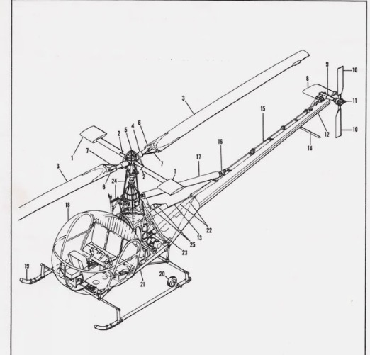
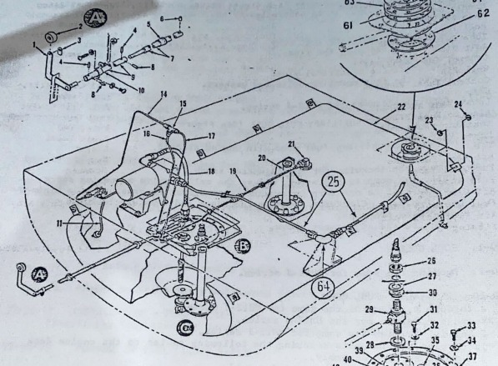
Fotos de la estructura:

Slide 7
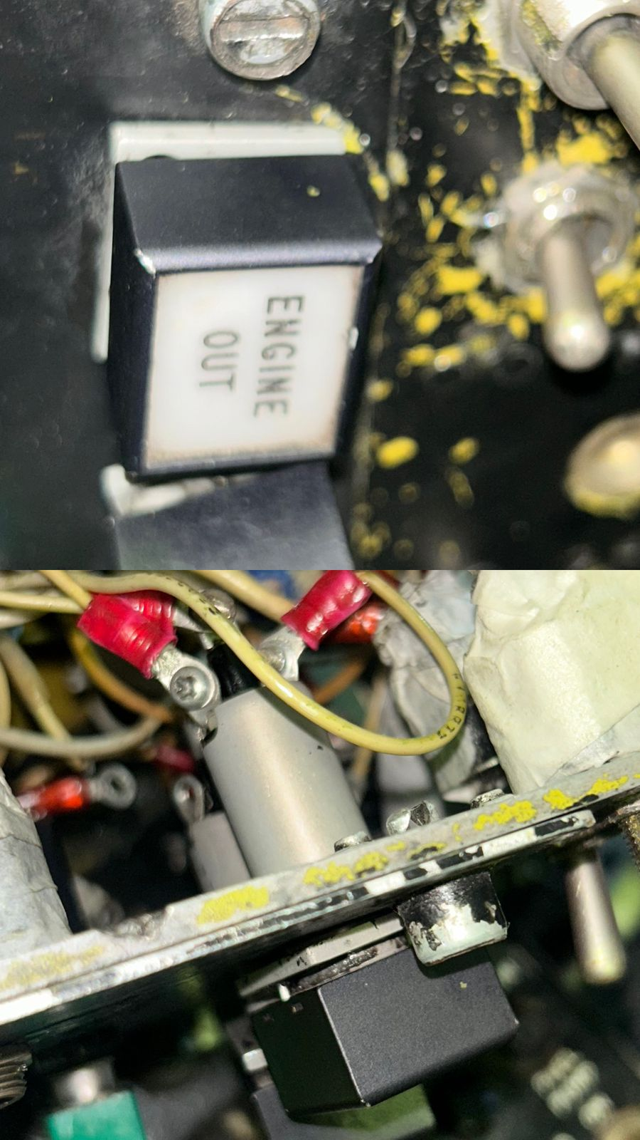
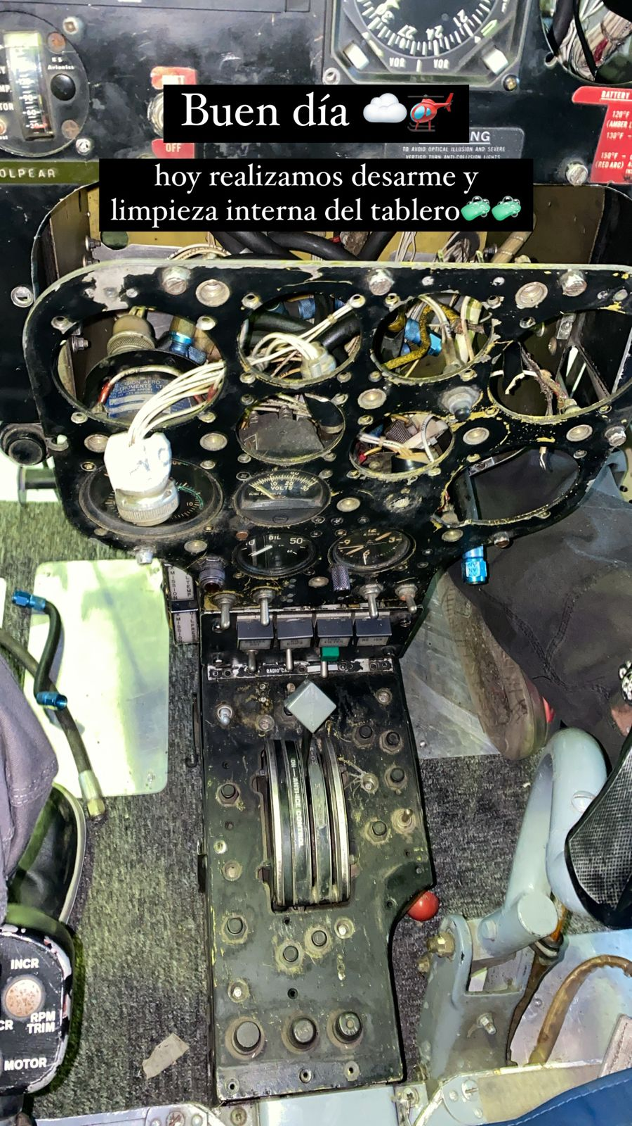
Instalación eléctrica:
Uno de los trabajos realizados fue la parte de la instalación eléctrica, esta consistió en el organizador de cables, reparación de conexiones, limpieza y reparación del sistema de luz.

Slide 8
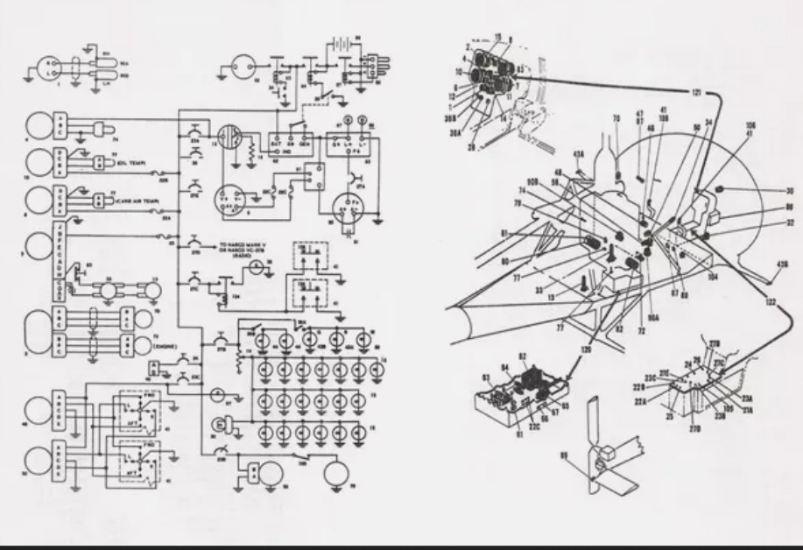
Diagrama de la instalación eléctrica

Slide 9
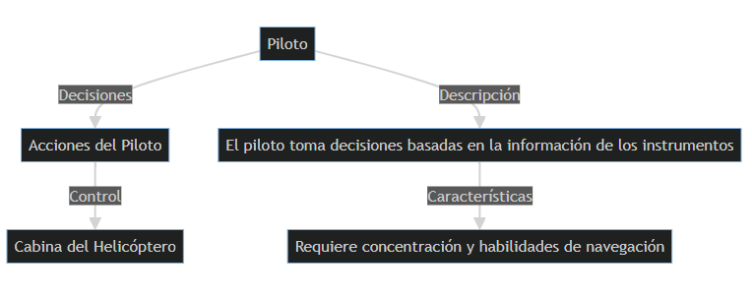
Funcionamiento en diagrama en bloque

Slide 10
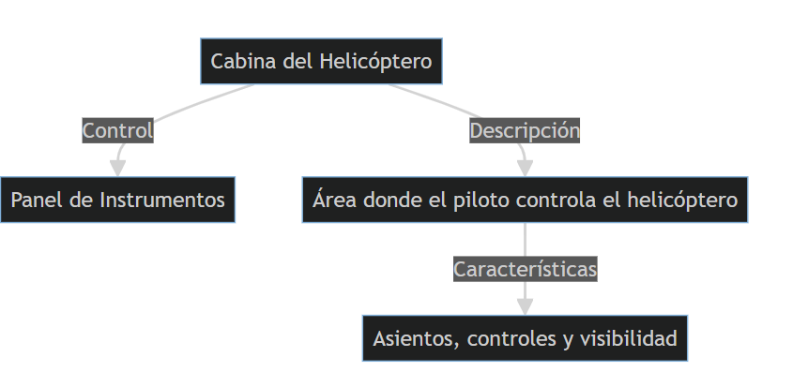

Slide 11
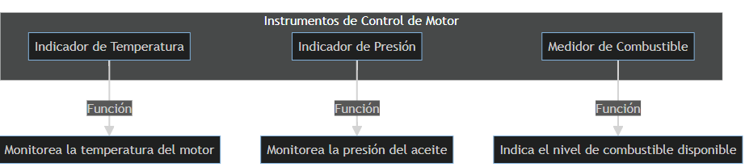

Slide 12
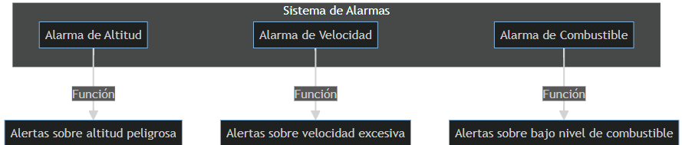

Slide 13
Datos de vuelo
Instrumentos de Navegación
Indicaciones
Instrumentos de control de motor
Panel de instrumentos
Alimentación
Sistema de Alarmas
Alertas
Sistema de Alimentación

Slide 14
Sistema de alimentación
Batería
Generador
Distribuidor de energía
Genera energía mientras el motor esté en funcionamiento
Distribuye energía a los diferentes sistemas del helicóptero
Proporciona energía eléctrica al sistema

